Slide 1
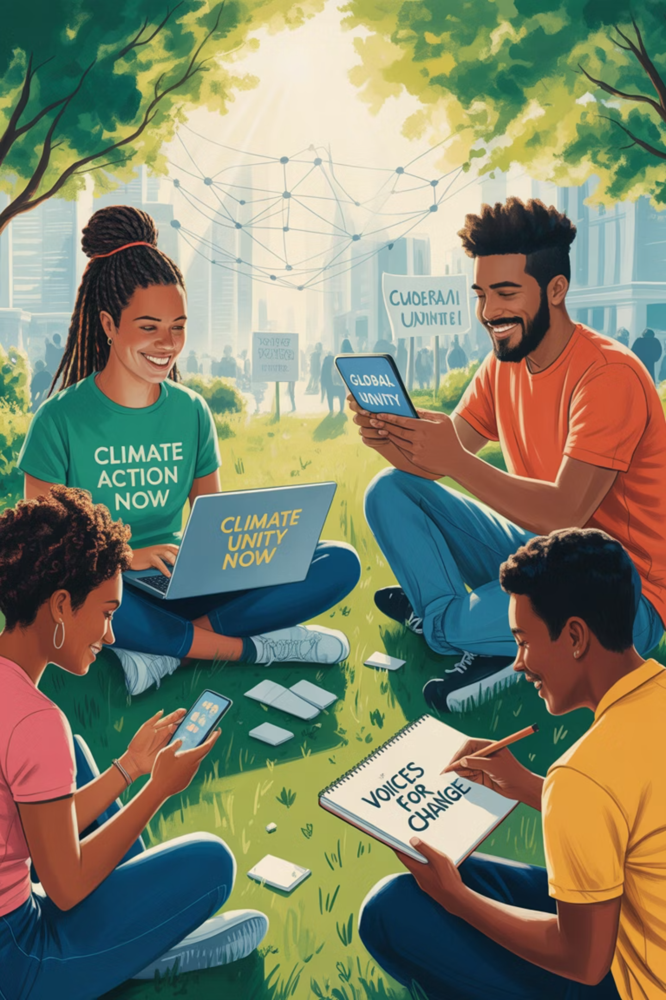

MEDIActive Youth: Informing the Balkans
Omladinski medijski aktivizam
Moć i zamke u digitalnom dobu

Slide 2
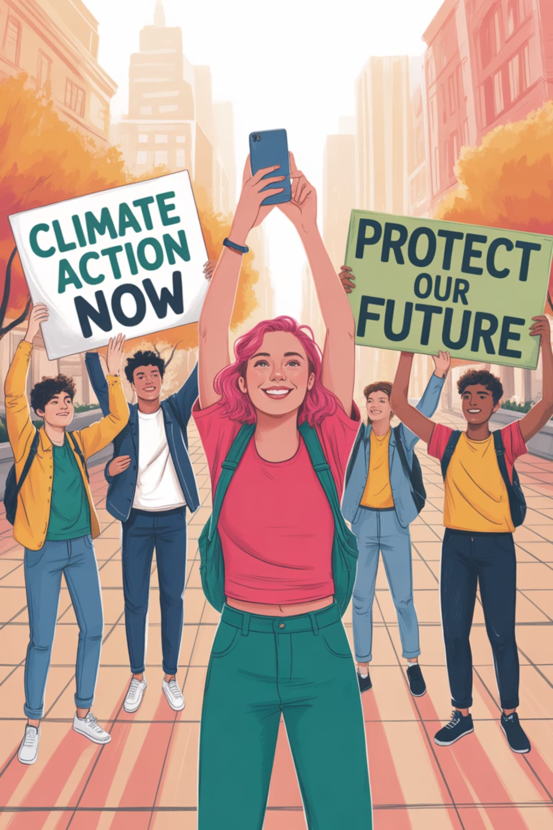
Omladinski aktivizam je bio moćna sila za društvene promjene kroz historiju. U modernoj eri, evoluirao je s digitalnom tehnologijom, stvarajući nove mogućnosti i izazove. Ova prezentacija istražuje kako mladi ljudi koriste medije za društvene promjene, utjecaj društvenih medija na političku svijest i kritične vještine potrebne za snalaženje u današnjem informacijskom krajoliku.

Slide 3
Definiranje omladinskog aktivizma
Aktivno učešće
Iznad Demonstracije
Evoluirajuća definicija
Mladi ljudi aktivno promoviraju društvene promjene kroz proteste, kampanje zagovaranja, podizanje svijesti, građanski angažman i volontiranje
Uključuje suptilnije oblike kao što su obrazovne inicijative i izgradnja vještina za građansko učešće
Proširio se tokom vremena kako bi obuhvatio različite pristupe njegovanju aktivnog građanstva
Kao što naučnik Ron Kassimir naglašava, stanje mladih direktno utiče na težnje i izazove društva, naglašavajući značaj njihovog aktivizma.

Slide 4
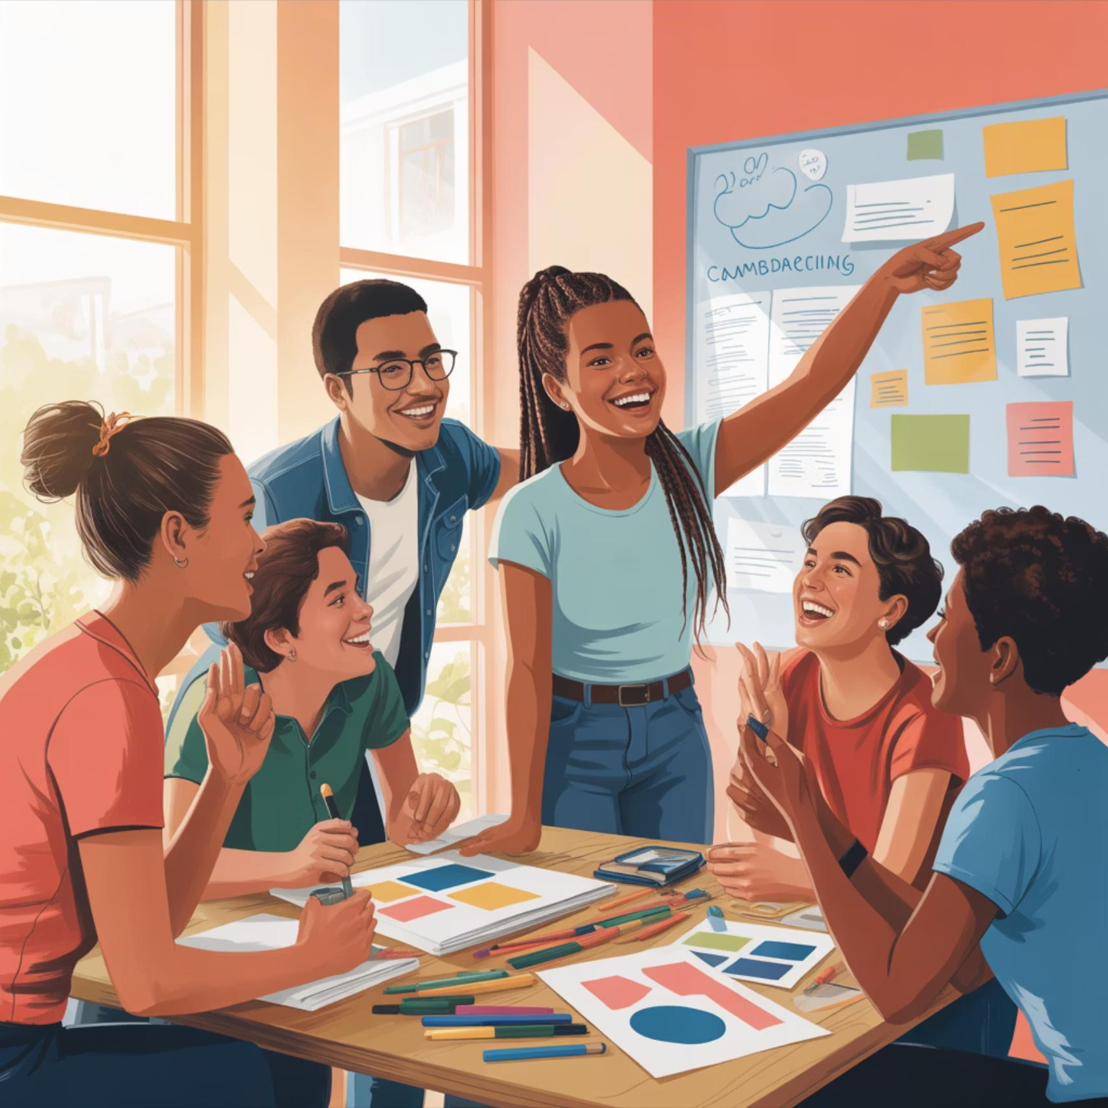
Zašto je omladinski aktivizam važan
Mladi ljudi donose svježe perspektive, energiju i predanost rješavanju društvenih pitanja
Njihovo uključivanje pomaže u oblikovanju budućeg vodstva
Održava demokratsko učešće
Od suštinskog značaja za rješavanje izazova 21. vijeka
Stvara pozitivne promjene za zajednice i šire
The digital age has transformed youth activism by providing new tools for engagement, but also presents challenges like sustaining long-term commitment, addressing the digital divide, and countering government surveillance.

Slide 5
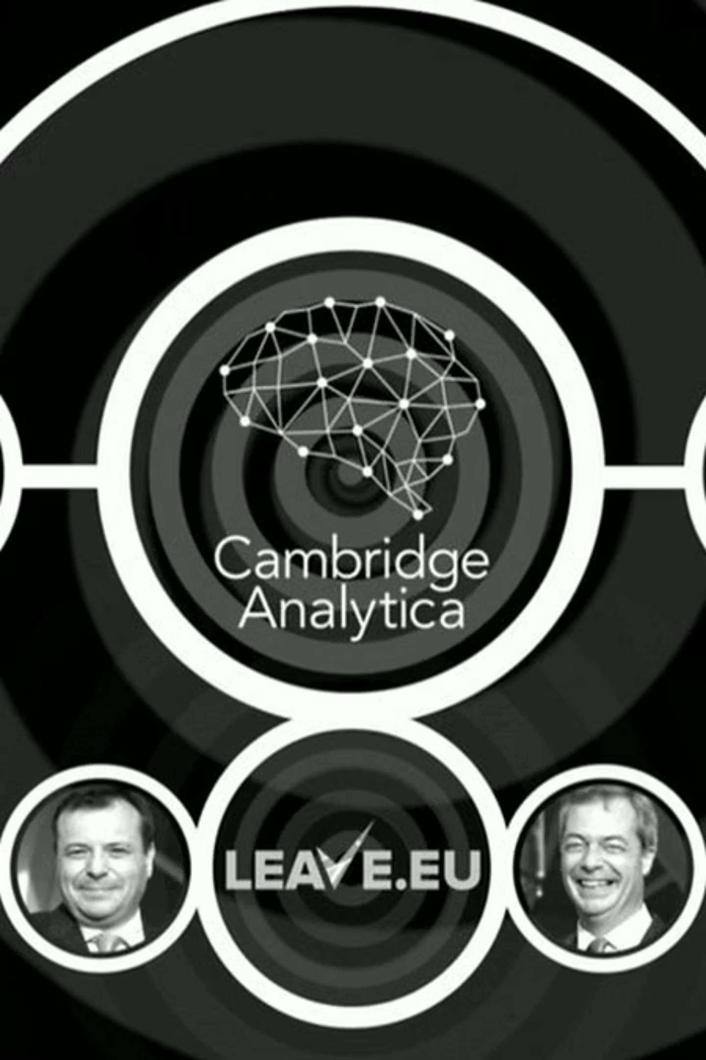



Utjecaj društvenih medija na politiku
Cambridge Analytica
Iskorišteni podaci Facebooka za ciljanje neodlučnih birača kroz personalizirane kampanje u Brexitu i Trumpovim izborima
Manipulacija platformom
Mobilizirao je pasivne pojedince u Brexitu i potisnuo potencijalne glasove za Hillary Clinton
Nedavni primjer
Elon Musk pojačao je dezinformacije na X (Twitter), uključujući falsifikovani video o Kamali Harris sa 120-130 miliona pregleda

Slide 6
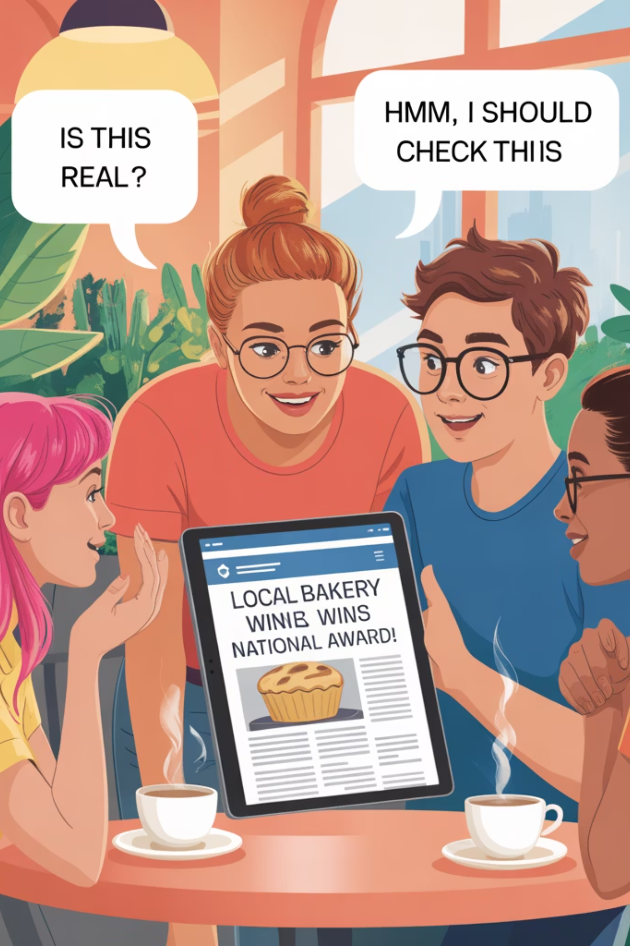

Obrasci potrošnje medija za mlade
Prema Evropskoj komisiji, preko 40% mladih se svakodnevno susreće sa lažnim vijestima, a malo njih provjerava tačnost takvih informacija.
Ključni trendovi
Brige
Mladi ljudi provode značajno vrijeme na internetu
Mnogima nedostaje medijska
pismenost
Oslonite se na društvene medije kao primarni izvor vijesti
Podložan dezinformacijama
Ranjiv na manipulaciju
Preferirajte platforme za privatne poruke kao što su Instagram i Messenger

Slide 7
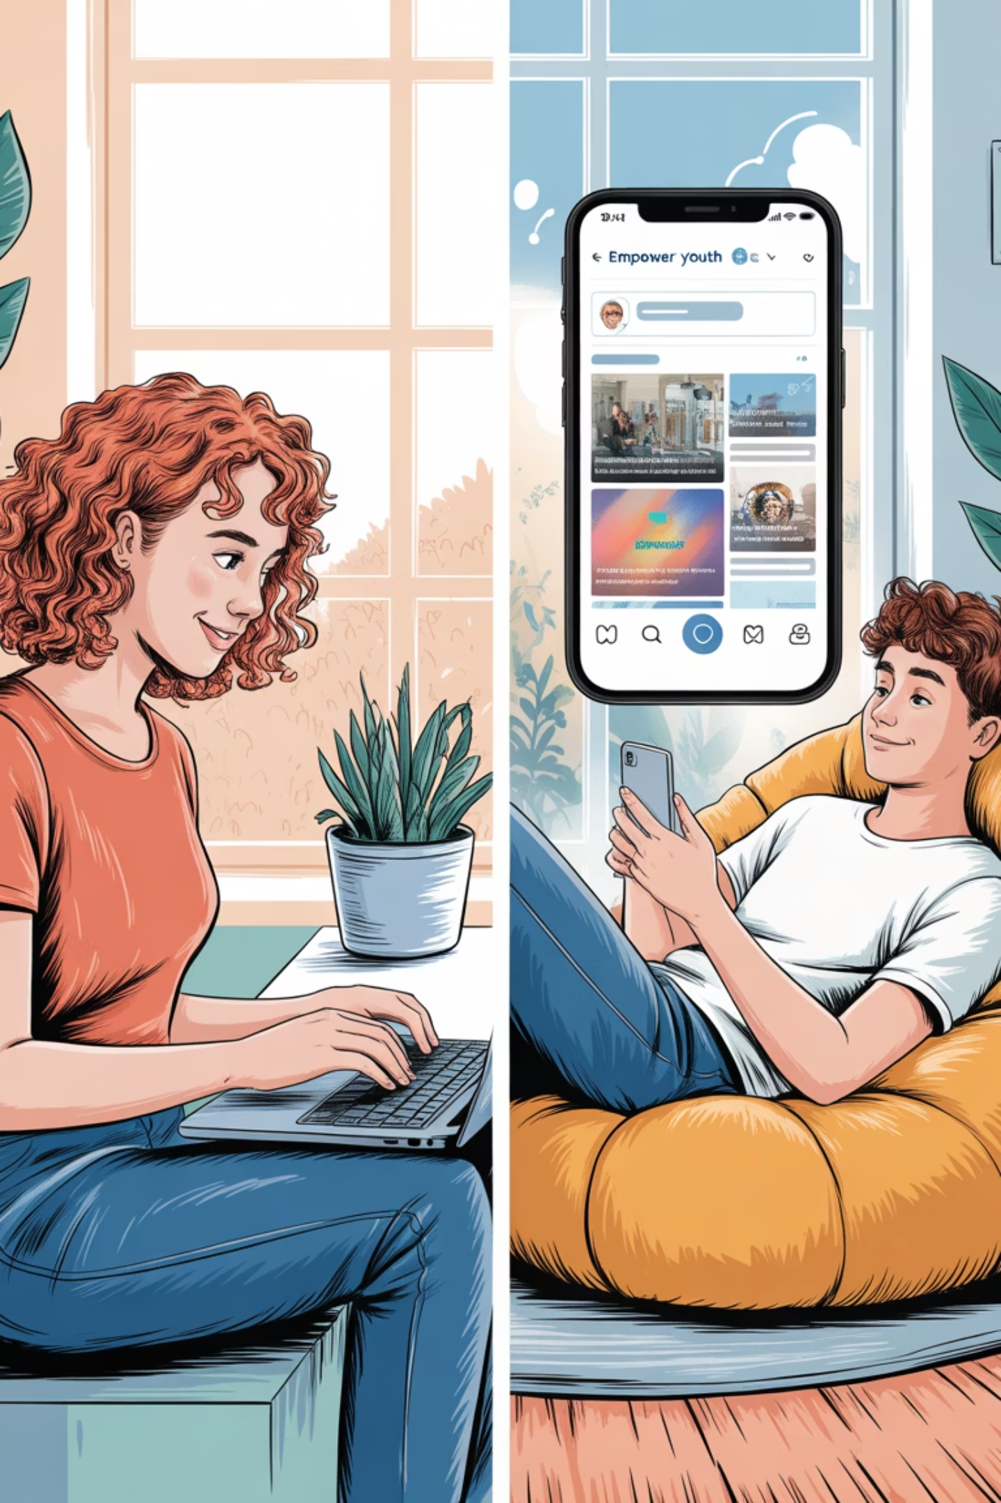
Dvostruka priroda aktivizma društvenih medija
Optimističan pogled
Omladinski aktivizam je evoluirao tako da uključuje angažman društvenih medija, volonterski rad i netradicionalne pokrete
Pesimistično gledište
Kritičari tvrde da je današnja omladina više egocentrična i manje građanski angažirana od prethodnih generacija
Stvarnost
Dok manjina koristi društvene medije za poboljšanje političke svijesti, većina pada u zabavu ili pasivnu upotrebu

Slide 8
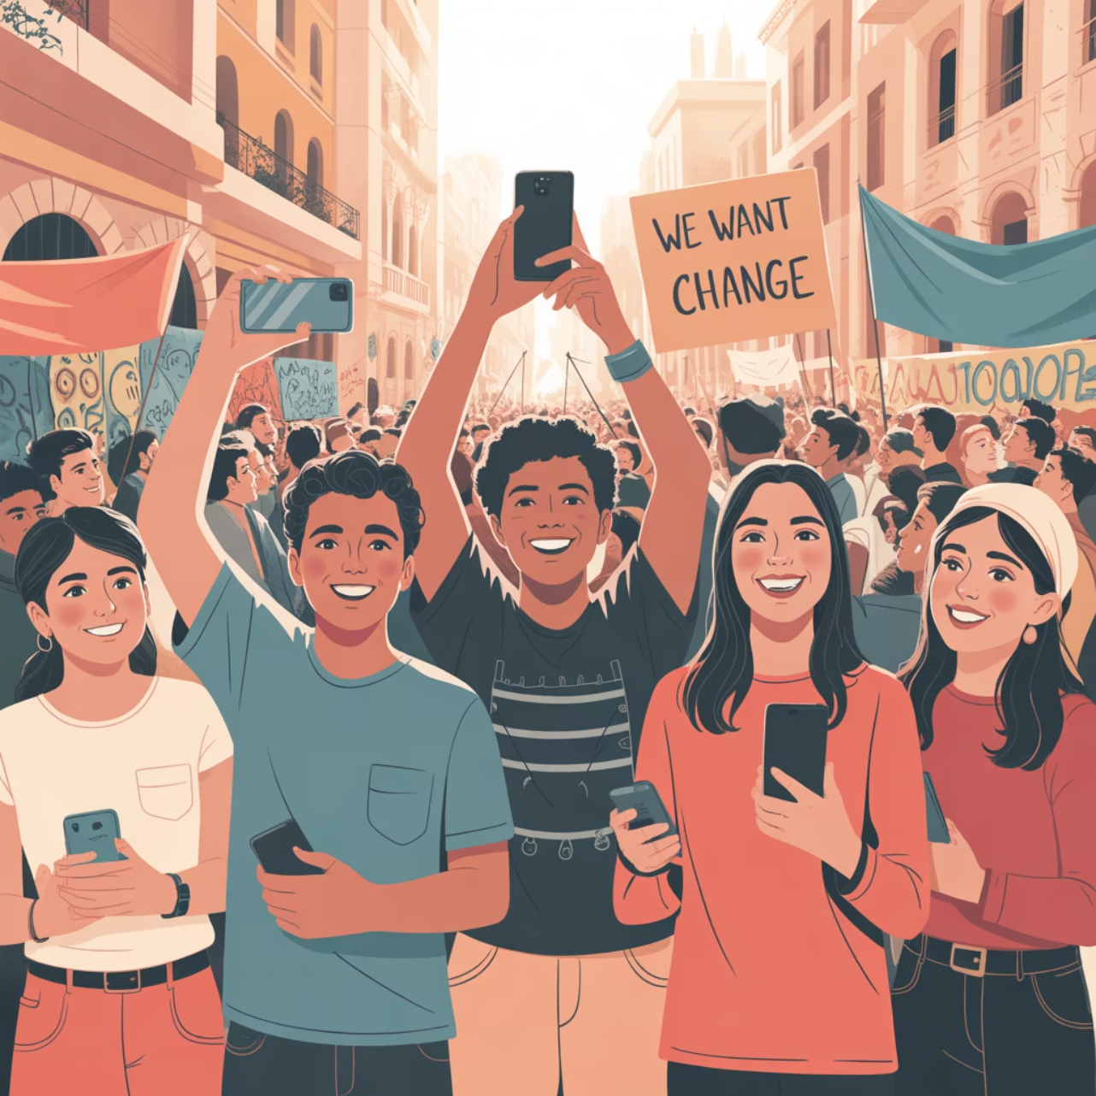
Studija slučaja: Arapsko proljeće
Počevši od 2010. godine, ovaj talas protesta i revolucija preoblikovao je Bliski istok. Mladi aktivisti koristili su platforme kao što su Facebook, Twitter i YouTube za:
Organizacija demonstracija
Podizanje svijesti
Razmjena informacija u zemljama kao što su Tunis i Egipat
Zaobilaženje državne cenzure
Omogućavanje masovne mobilizaciju
Pokušaji vlade da blokira pristup internetu - kao što su ograničenja web stranica u Tunisu i petodnevni prekid interneta u Egiptu - samo su ojačali odlučnost demonstranata.

Slide 9

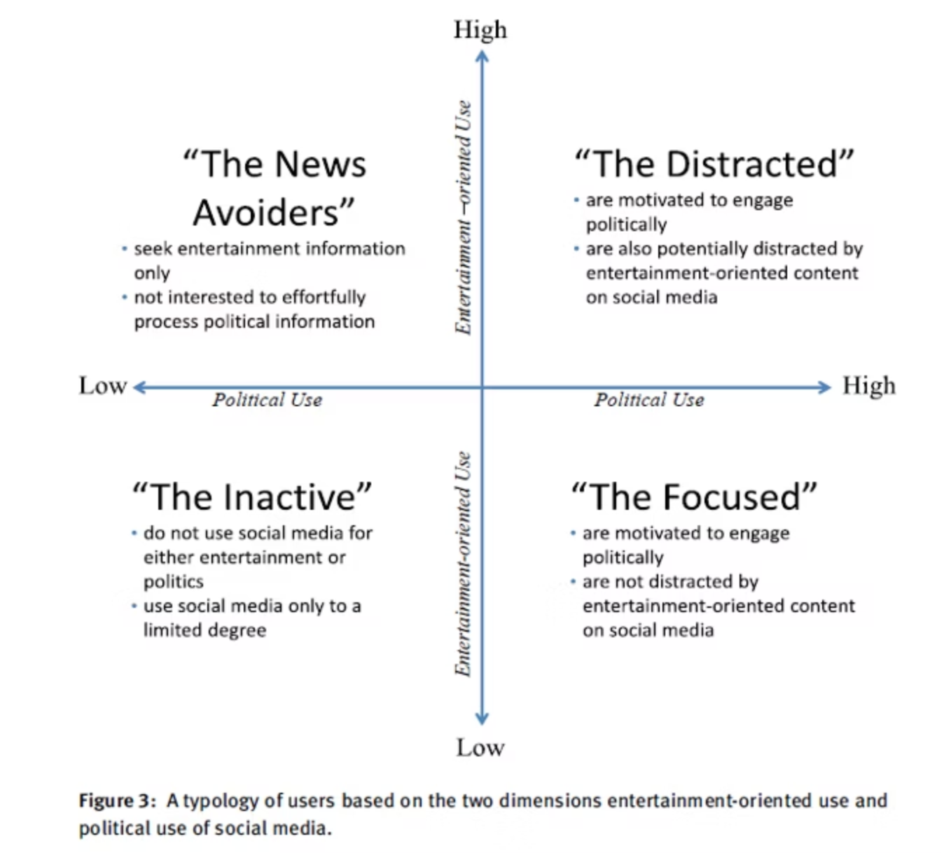



Problem mjehurića filtera
Istraživanje ADMe grupe u Beču naglašava da većina mladih ljudi koristi društvene medije prvenstveno za zabavu, a manje se bavi političkim sadržajem.
Zamka algoritma
Većina mladih postaje žrtva algoritama koji stvaraju "filter mjehuriće", ograničavajući ih na uske, ponavljajuće i često pristrasne informacije
Jaz u vještinama
Samo oni koji su opremljeni vještinama kritičke analize i traženja različitih izvora mogu iskoristiti društvene medije za smisleno učenje
Posledice
Za druge, ove platforme mogu dovesti do intelektualne stagnacije, jačajući pojednostavljene poglede i obeshrabrujući dublju političku svijest

Slide 10
Značajni primjeri omladinskog medijskog
aktivizma
1
2
Arapsko proljeće
Black Lives Matter
Mladi aktivisti koristili su društvene medije za organiziranje ustanaka širom Bliskog istoka, zaobilazeći državnu cenzuru i omogućavajući masovnu mobilizaciju
Omladinski aktivisti pojačali su pokret kroz hashtagove i live streaming protesta, dovodeći pitanja policijske brutalnosti u globalnu pažnju
3
4
Klimatske promjene
#MeToo Pokret
Greta Thunberg i drugi koristili su društvene medije kako bi organizirali globalne klimatske štrajkove i vršili pritisak na svjetske lidere za smislenu akciju
Uglavnom vođen mladim aktivistima, ovaj pokret se brzo proširio putem društvenih medija kako bi se pozabavio seksualnim uznemiravanjem i napadima širom svijeta

Slide 11

Zaključak: Analogija alata
Društveni mediji su poput Hilti odvijača: moćan alat koji može biti efikasan samo ako korisnik zna kako njime upravljati.
Iskorištavanje punog potencijala zahtijeva:
Kritička medijska pismenost
Aktivan angažman sa različitim perspektivama
Za većinu mladih ljudi kojima nedostaje adekvatna "obuka" ili iskustvo, društveni mediji često služe kao prepreka, a ne kao pokretač političkog osnaživanja.
Dobro razvijena politička svijest
Tradicionalne istraživačke vještine
Sposobnost provjere informacija

Slide 12
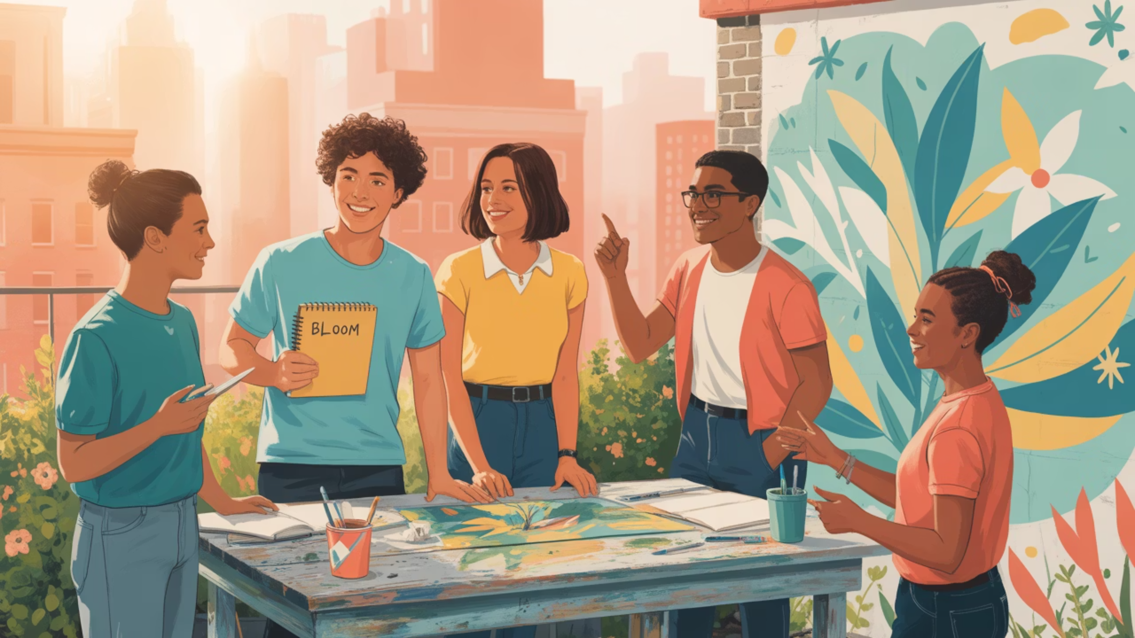
Hvala
Pitanja?

